Slide 1
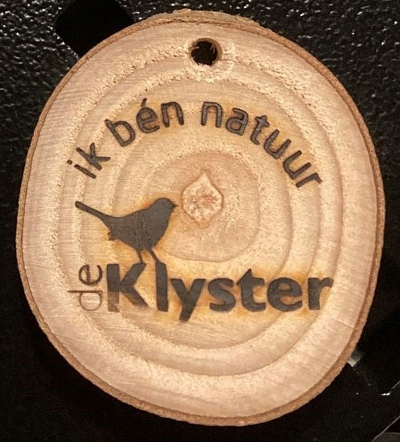



Beste leerkracht,
Sûn op eigen Grûn, de naam zegt het al: als je goed voor jezelf zorgt, dan zorg je goed voor de natuur én andersom. Het is belangrijk dat kinderen leren hoe ze gezond kunnen leven, zodat lichaam, geest en de natuur gezond kunnen blijven. Dit kunnen kinderen niet alleen, maar moeten we samen doen. Thuis, tijdens sport, maar ook op school is het belangrijk om een gezonde leefomgeving te creëren voor onze kinderen. Zodat de gezonde keus, de makkelijke keus wordt. Voor iedereen!
In 2023 voeren NME De Klyster en Sûn op eigen Grûn van de gemeenten Dantumadiel en Noardeast-Fryslân de Campagne ik bén natuur.
Gezond gedrag en Natuur- en milieueducatie komen samen.
Doen jullie mee? Samen maken we gezond natuurlijk gewoon!
Silvia de Roos, JOGG-regisseur
Marjolein Staal, teamleider De Klyster

Slide 2
Doel
Even een moment stilstaan bij het feit dat de natuur ons alles geeft wat nodig is voor een gezond leven.
Want
de natuur geeft ons alles wat we nodig hebben:
vruchtbare grond, schoon water, gezonde lucht, en een groene leefomgeving.
Maar ook
oog krijgen en dankbaar zijn voor de cadeautjes die we iedere dag krijgen van de natuur.

Slide 3
wat krijgt school
voor ieder kind:
0 buitenmoment of excursie
0 een appel
0 poster ik bén natuur (laat je leerlingen de poster aanvullen met natuurtekeningetjes)
0 amulet (herinnering aan de campagne en een manier om het thuisfront te betrekken)
voor schoolplein:
0 watertap (op proef om zo een half jaar lekker water te drinken tijdens de pauze. Als het bevalt is er subsidiemogelijkheid voor een vaste tap op het plein)

Slide 4
lesprogramma
Stap 1 Buitenmoment / excursie
Tijdens de excursie hebben jullie even flink bewogen en gezonde lucht binnen gekregen. Misschien hebben jullie ook wel even stilgestaan en een moment heel bewust in- en uitgeademd. Of je ogen gesloten en lekker ontspannen de natuur om je heen gevoeld en gehoord.
Daarna kregen jullie een appel, ook al zo’n mooi cadeautje van de natuur.
Met de amulet om je nek zijn jullie teruggegaan naar school. En op school konden jullie een fris glas water tappen uit de watertap.
Stap 2 Lesmoment ik bén natuur
Nu is het tijd voor de les op school. Jullie juf of meester laat een paar mooie plaatjes zien. Ga met elkaar in gesprek over de gezonde cadeautjes van de natuur. Waarom staat er op het amulet “ik bén natuur?”.
Stap 3 Tekenen met poster ik bén natuur
Jullie krijgen nu allemaal een poster. Jij staat ook op de poster, midden tussen de natuur. Maar de poster is nog niet af. Versier je poster met natuurtekeningen. Laat je inspireren door de natuur in jouw buurt. Ga rond school natuurschatten zoeken en teken ze na. Je mag ook natuurboeken gebruiken.
Tip: gebruik geen stiften maar kleurpotloden. Dat past beter in de stijl. Je mag ook ecoline en waterverf gebruiken om mooie achtergronden te maken.

Slide 5
Het begint nu
Vanaf plaatje nr 6 zijn de plaatjes geschikt om te bekijken met je groep.
Zoek de plaatjes uit die jij het best vindt passen bij jouw leerlingen.
Veel plezier met ik bén natuur ☺

Slide 6
ik bén natuur
Elke dag krijgen we cadeautjes van de natuur:
eten
drinken
schone lucht
groene ruimte

Slide 7
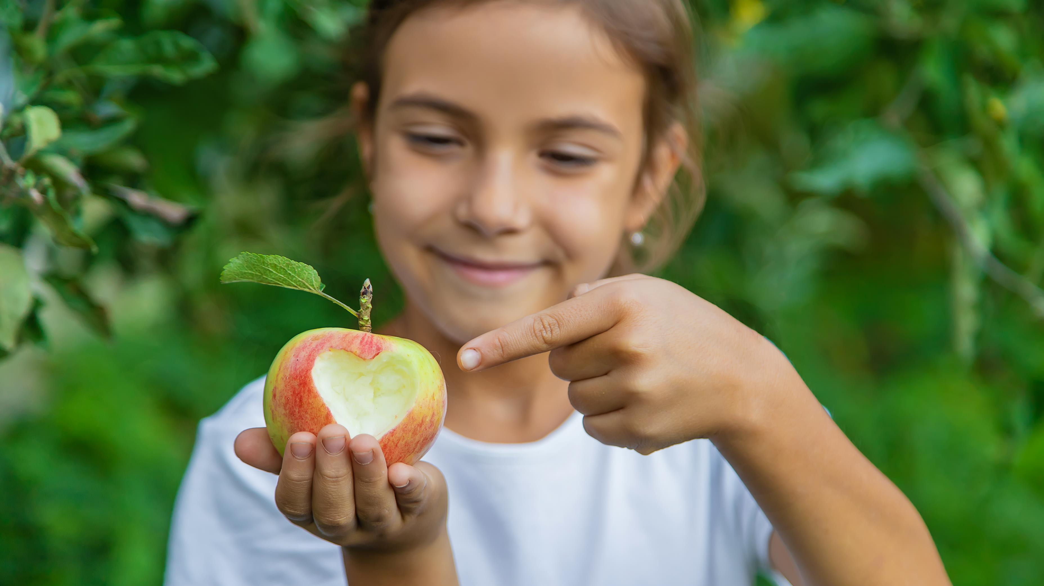
Cadeau 1

Slide 8
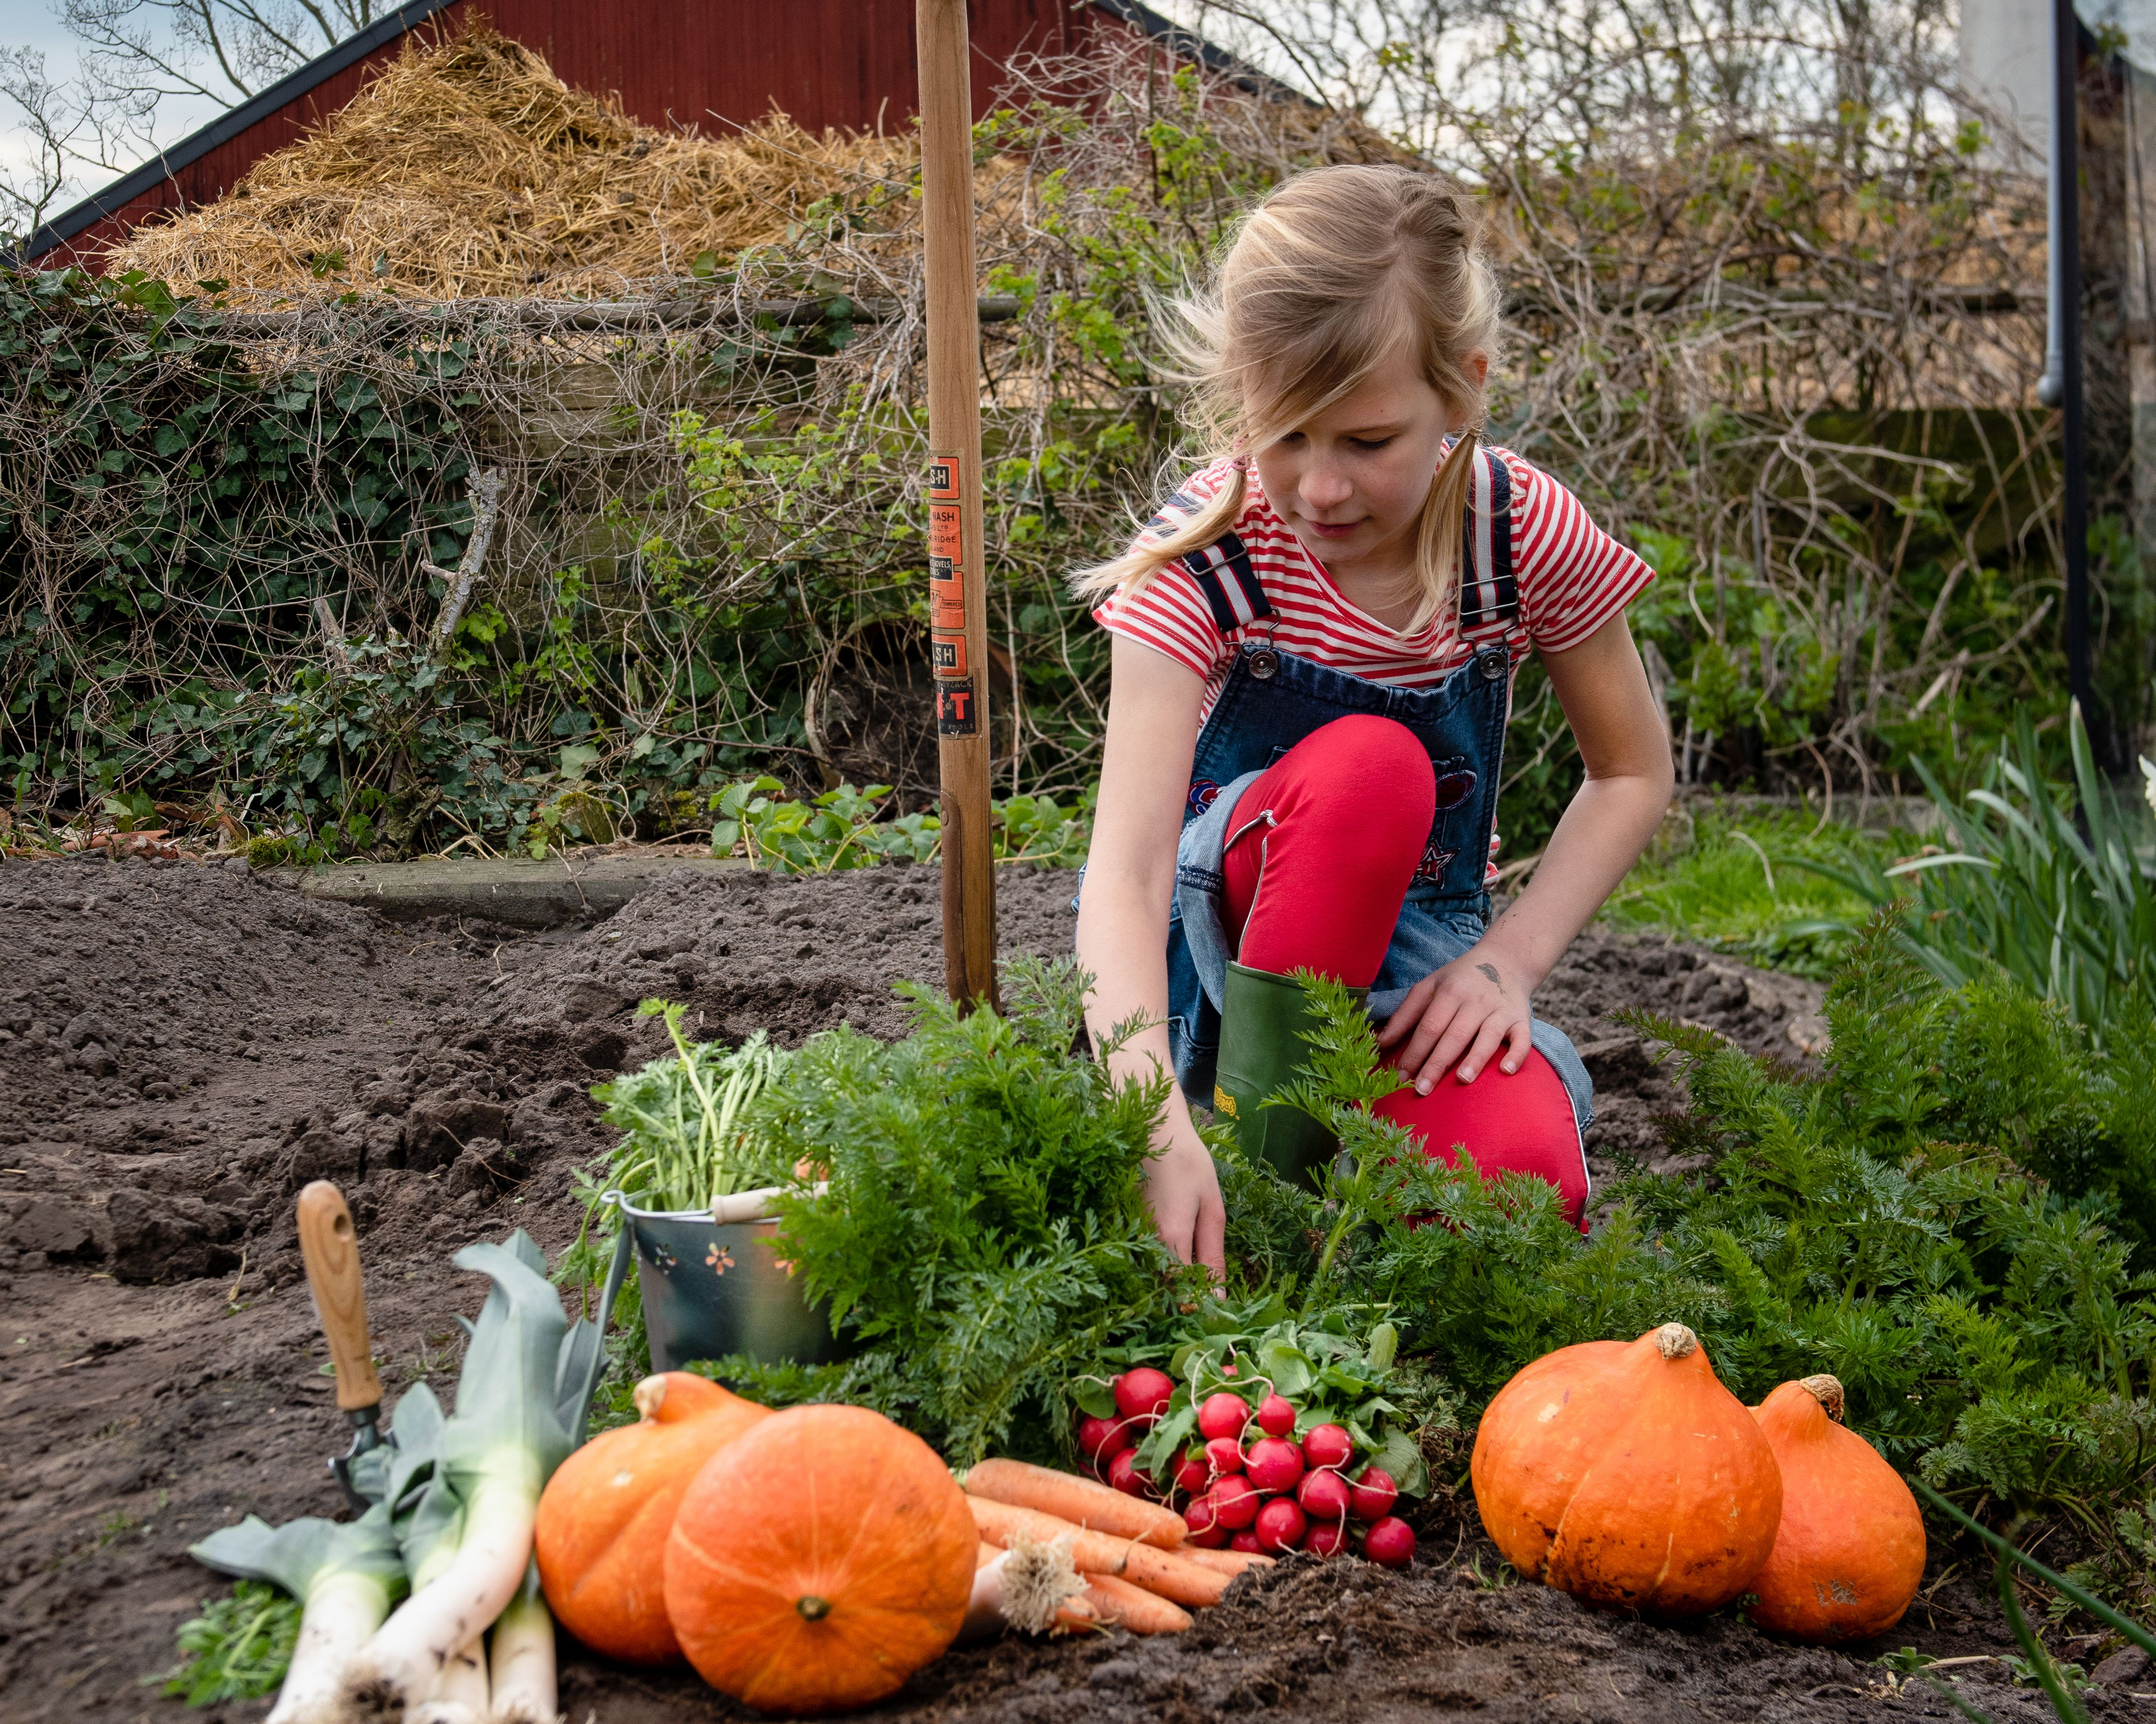
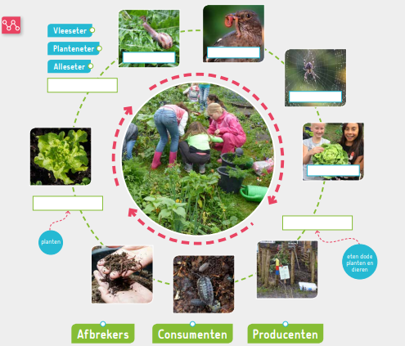
Cadeau 1 Gezond eten
De natuur geeft vruchtbare grond en gezond eten.
Voedsel kringloop

Slide 9
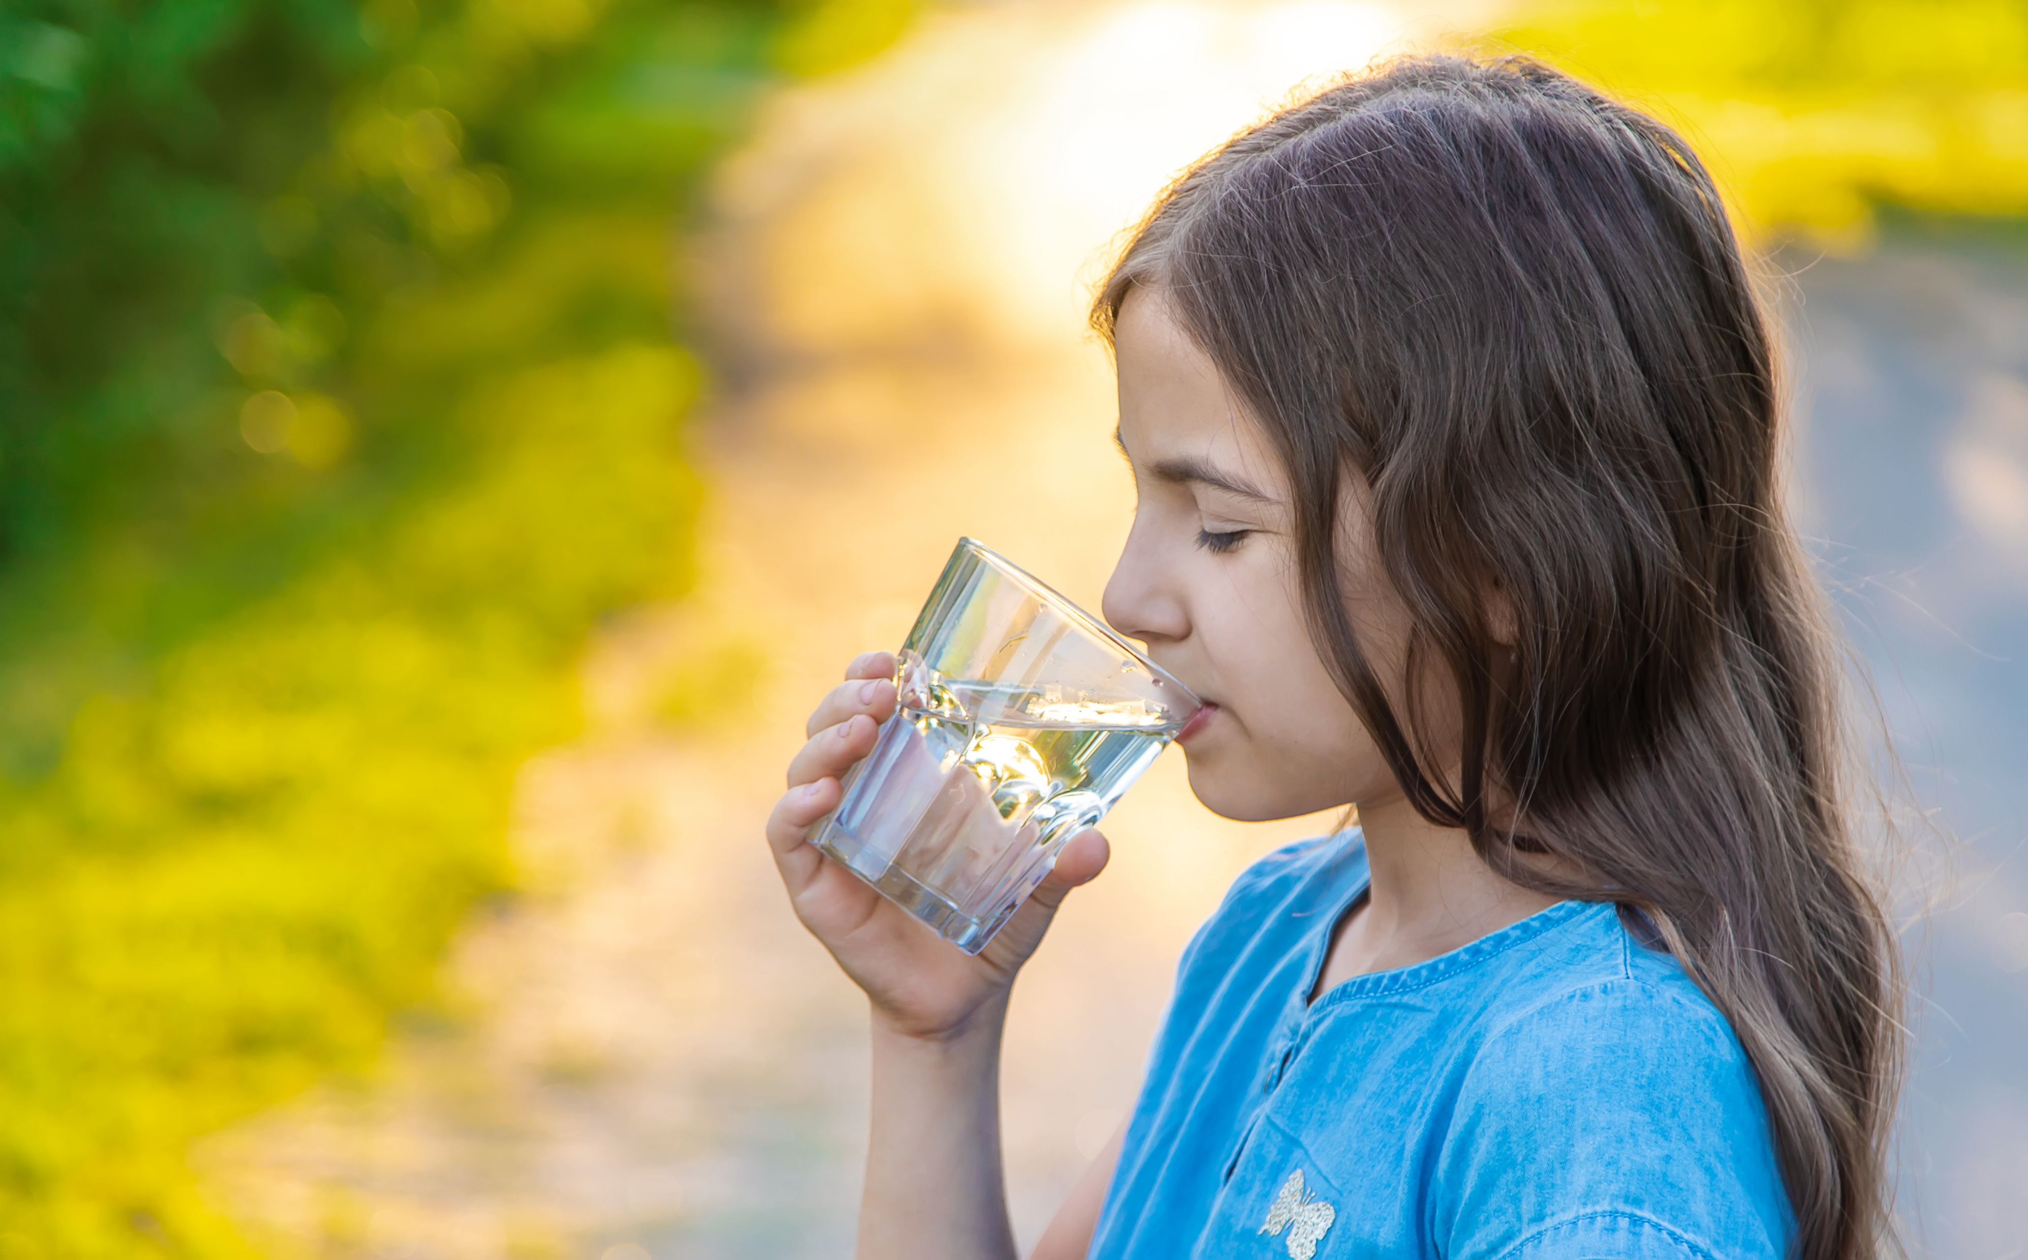
Cadeau 2

Slide 10
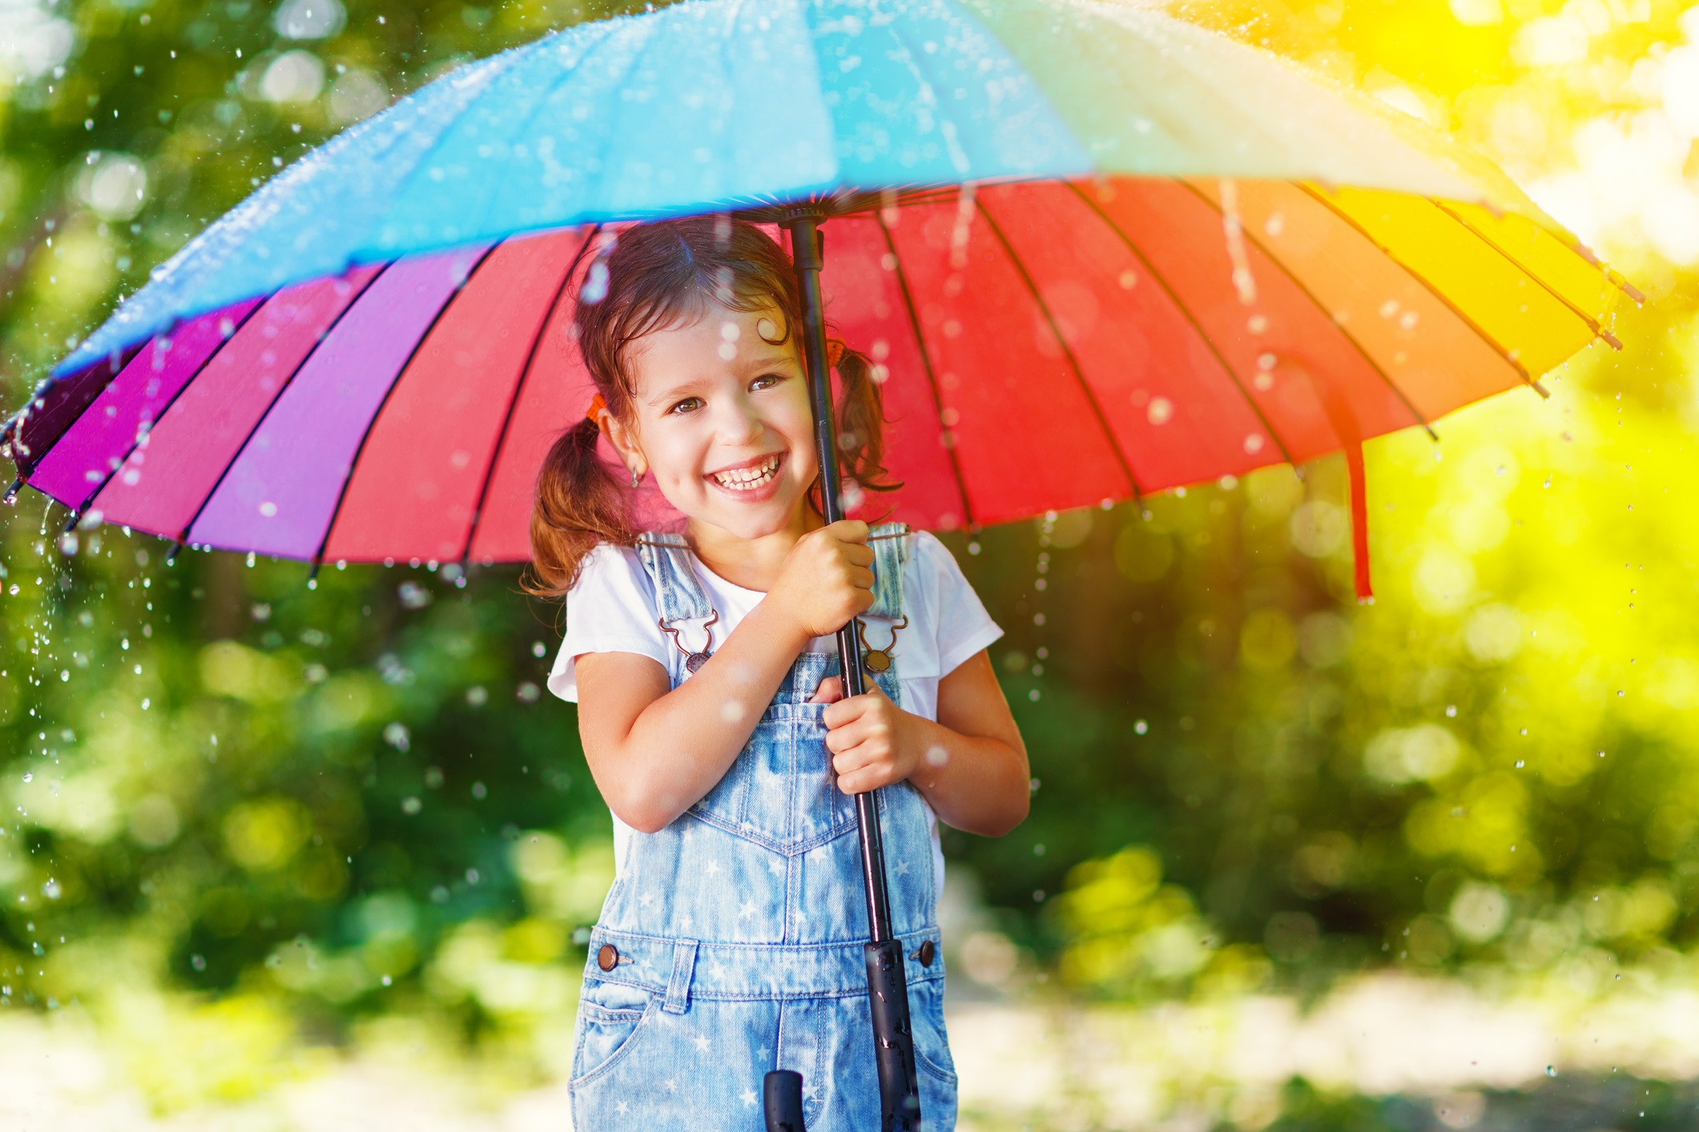
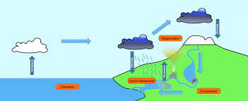
Cadeau 2 Drinkwater
De natuur zuivert water.
Water kringloop

Slide 11
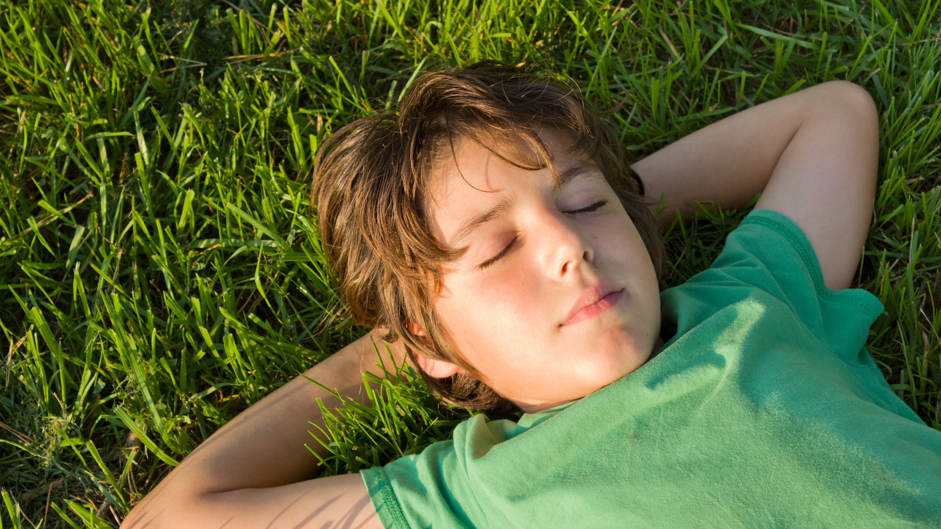
Cadeau 3

Slide 12
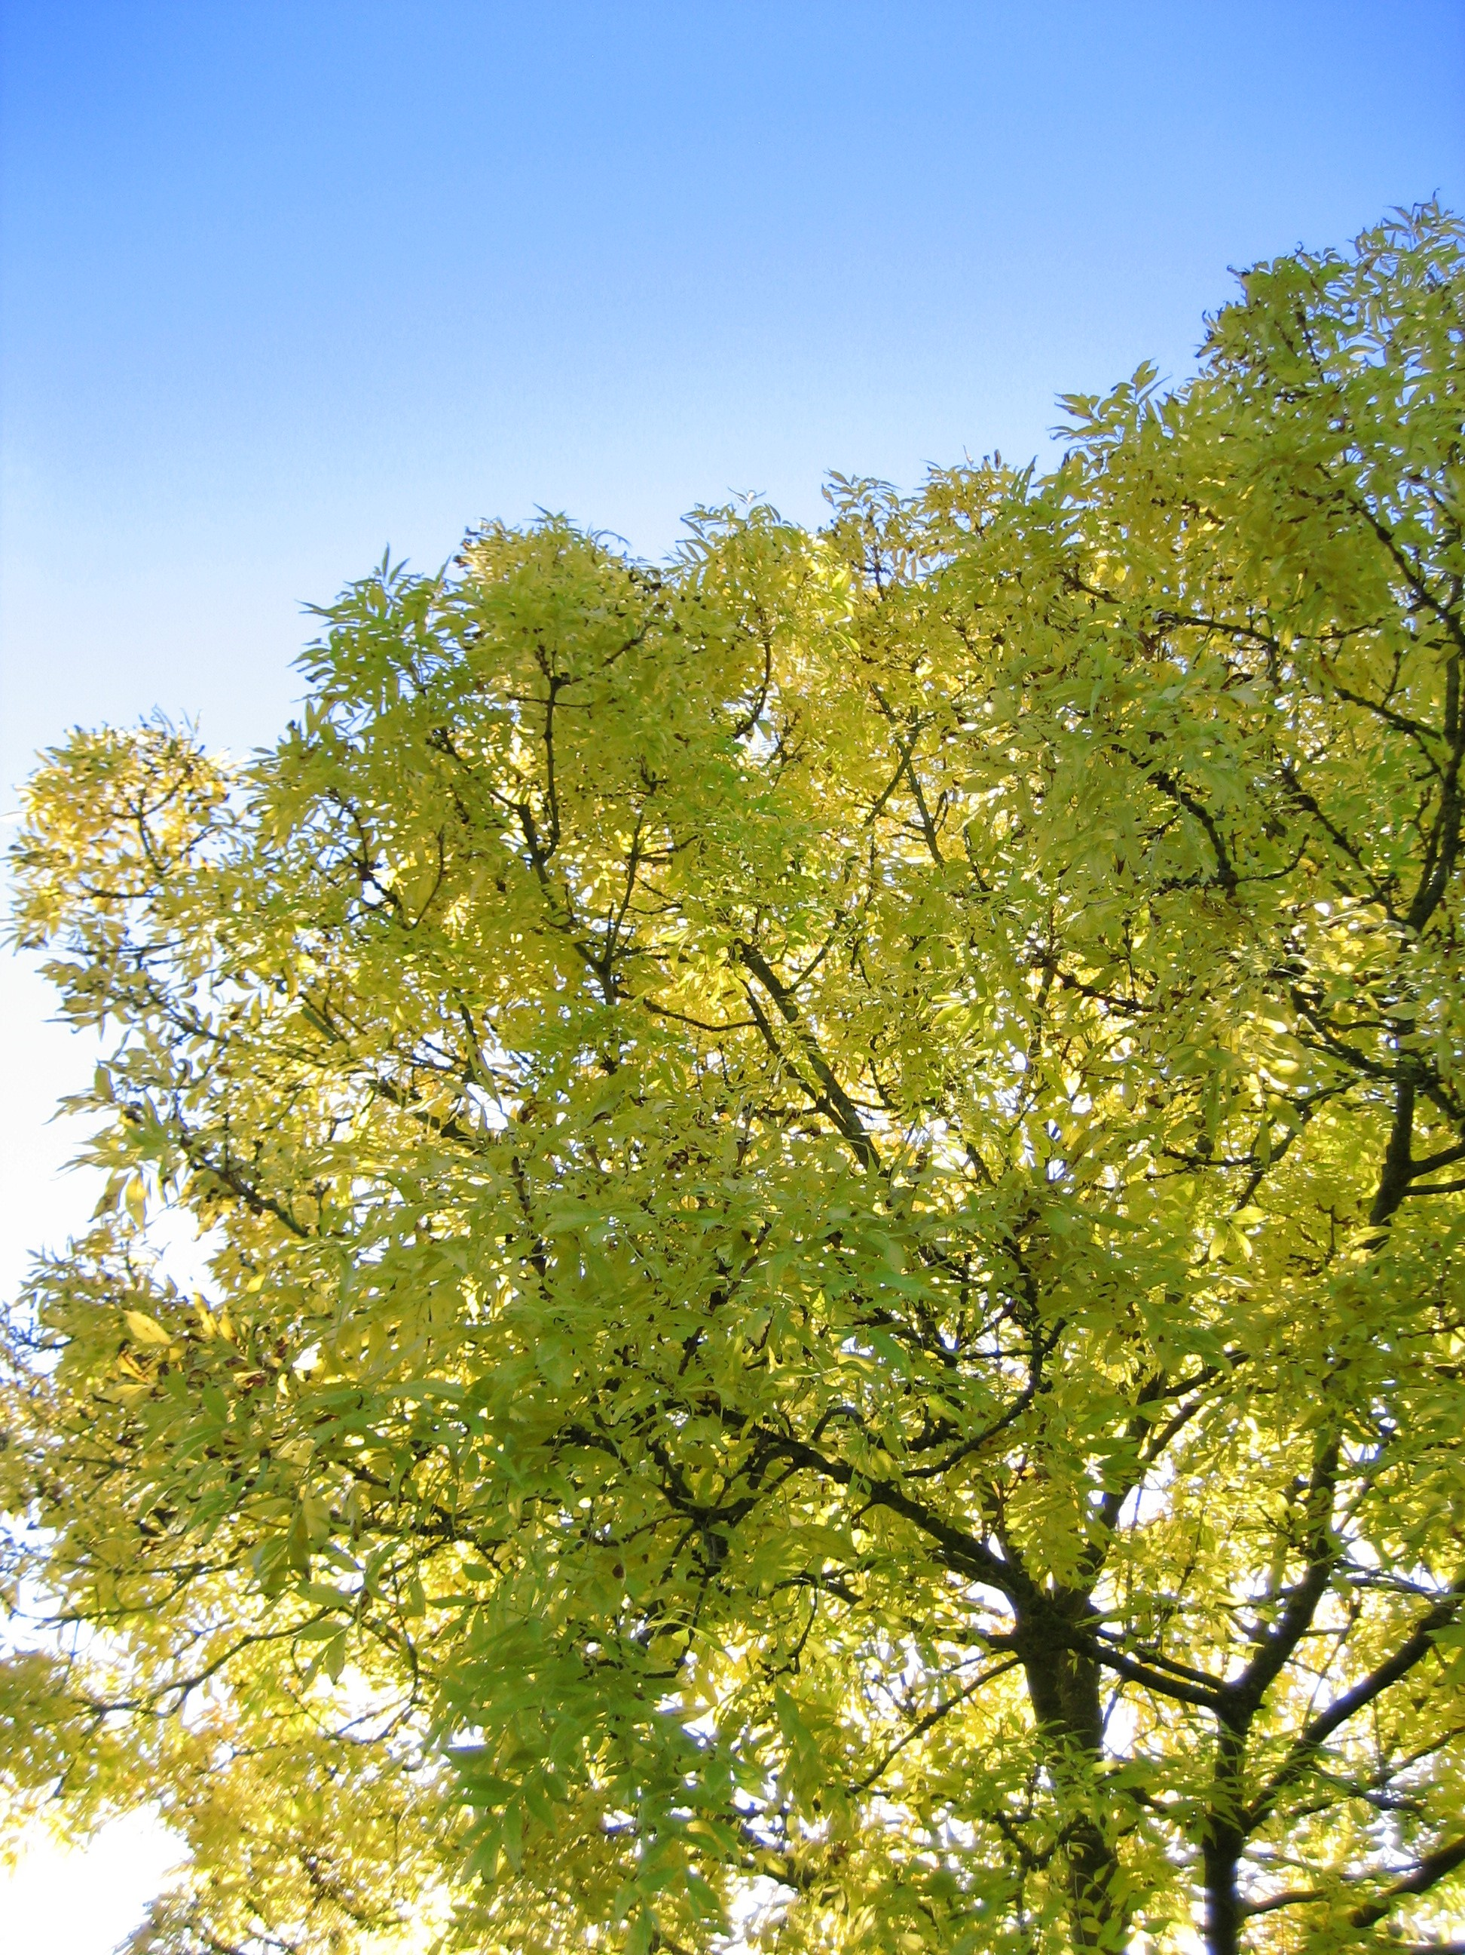
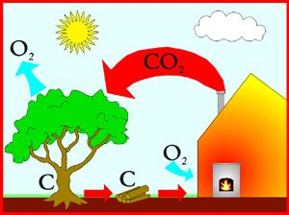
Cadeau 3 Schone lucht
De natuur zuivert de lucht.
Zuurstof kringloop

Slide 13
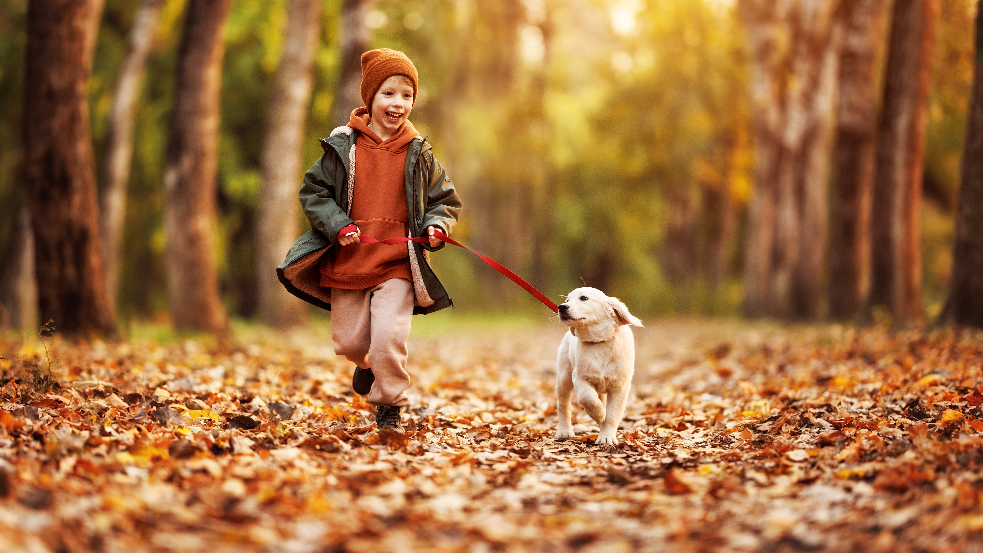
Cadeau 4

Slide 14
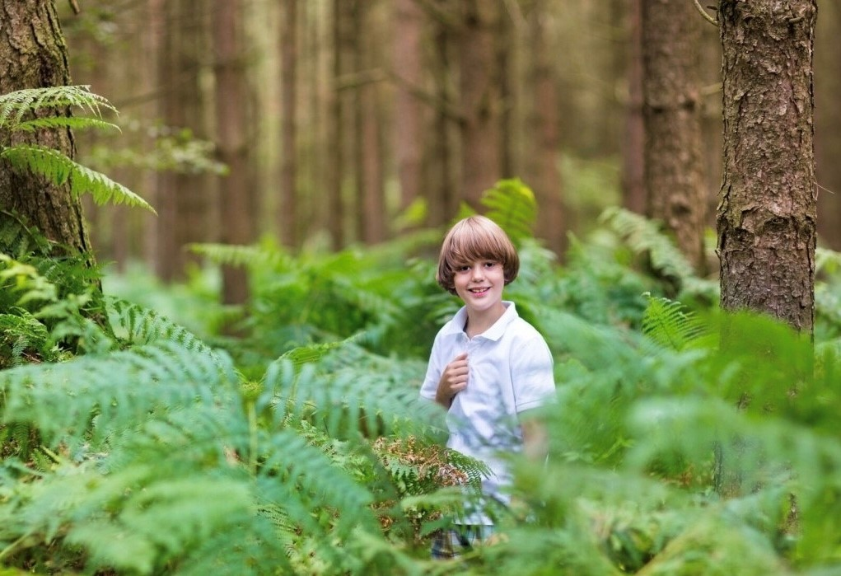
Cadeau 4 Groene ruimte
In de natuur kan je spelen, sporten en ontspannen.
Vitamine G(roen)

Slide 15
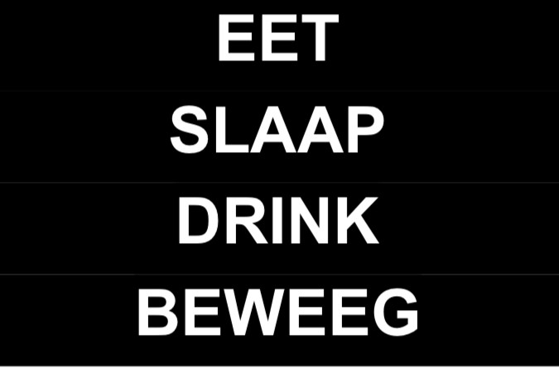
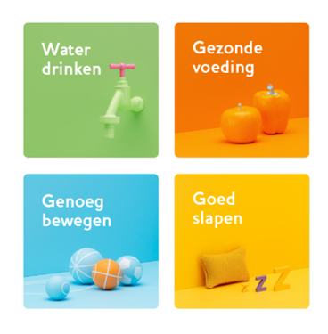
LEEF GEZOND

Slide 16
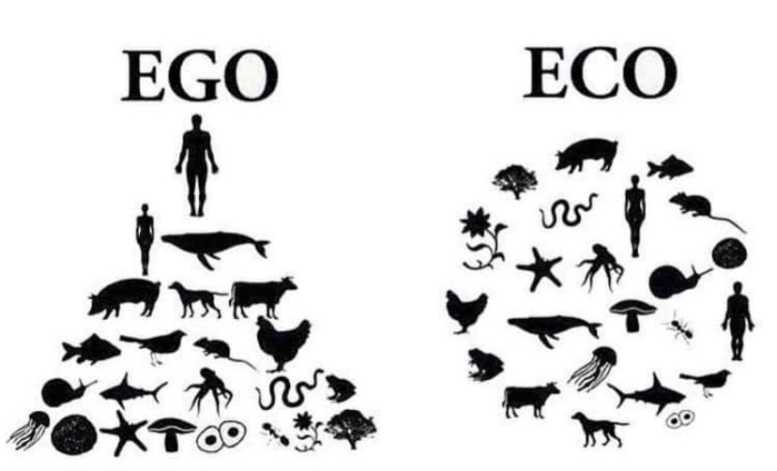
We wonen allemaal op deze aarde en we kunnen niet zonder elkaar: ik bén natuur.

Slide 17
stellingen
Alles wat leeft: eet, drinkt, beweegt, slaapt.
Mensen, dieren en planten kunnen niet zonder elkaar.
Biodiversiteit is van levensbelang.
De natuur kan wel zonder mensen, de mensen niet zonder de natuur.
De zon en de natuur op aarde maken het leven mogelijk.

Slide 18
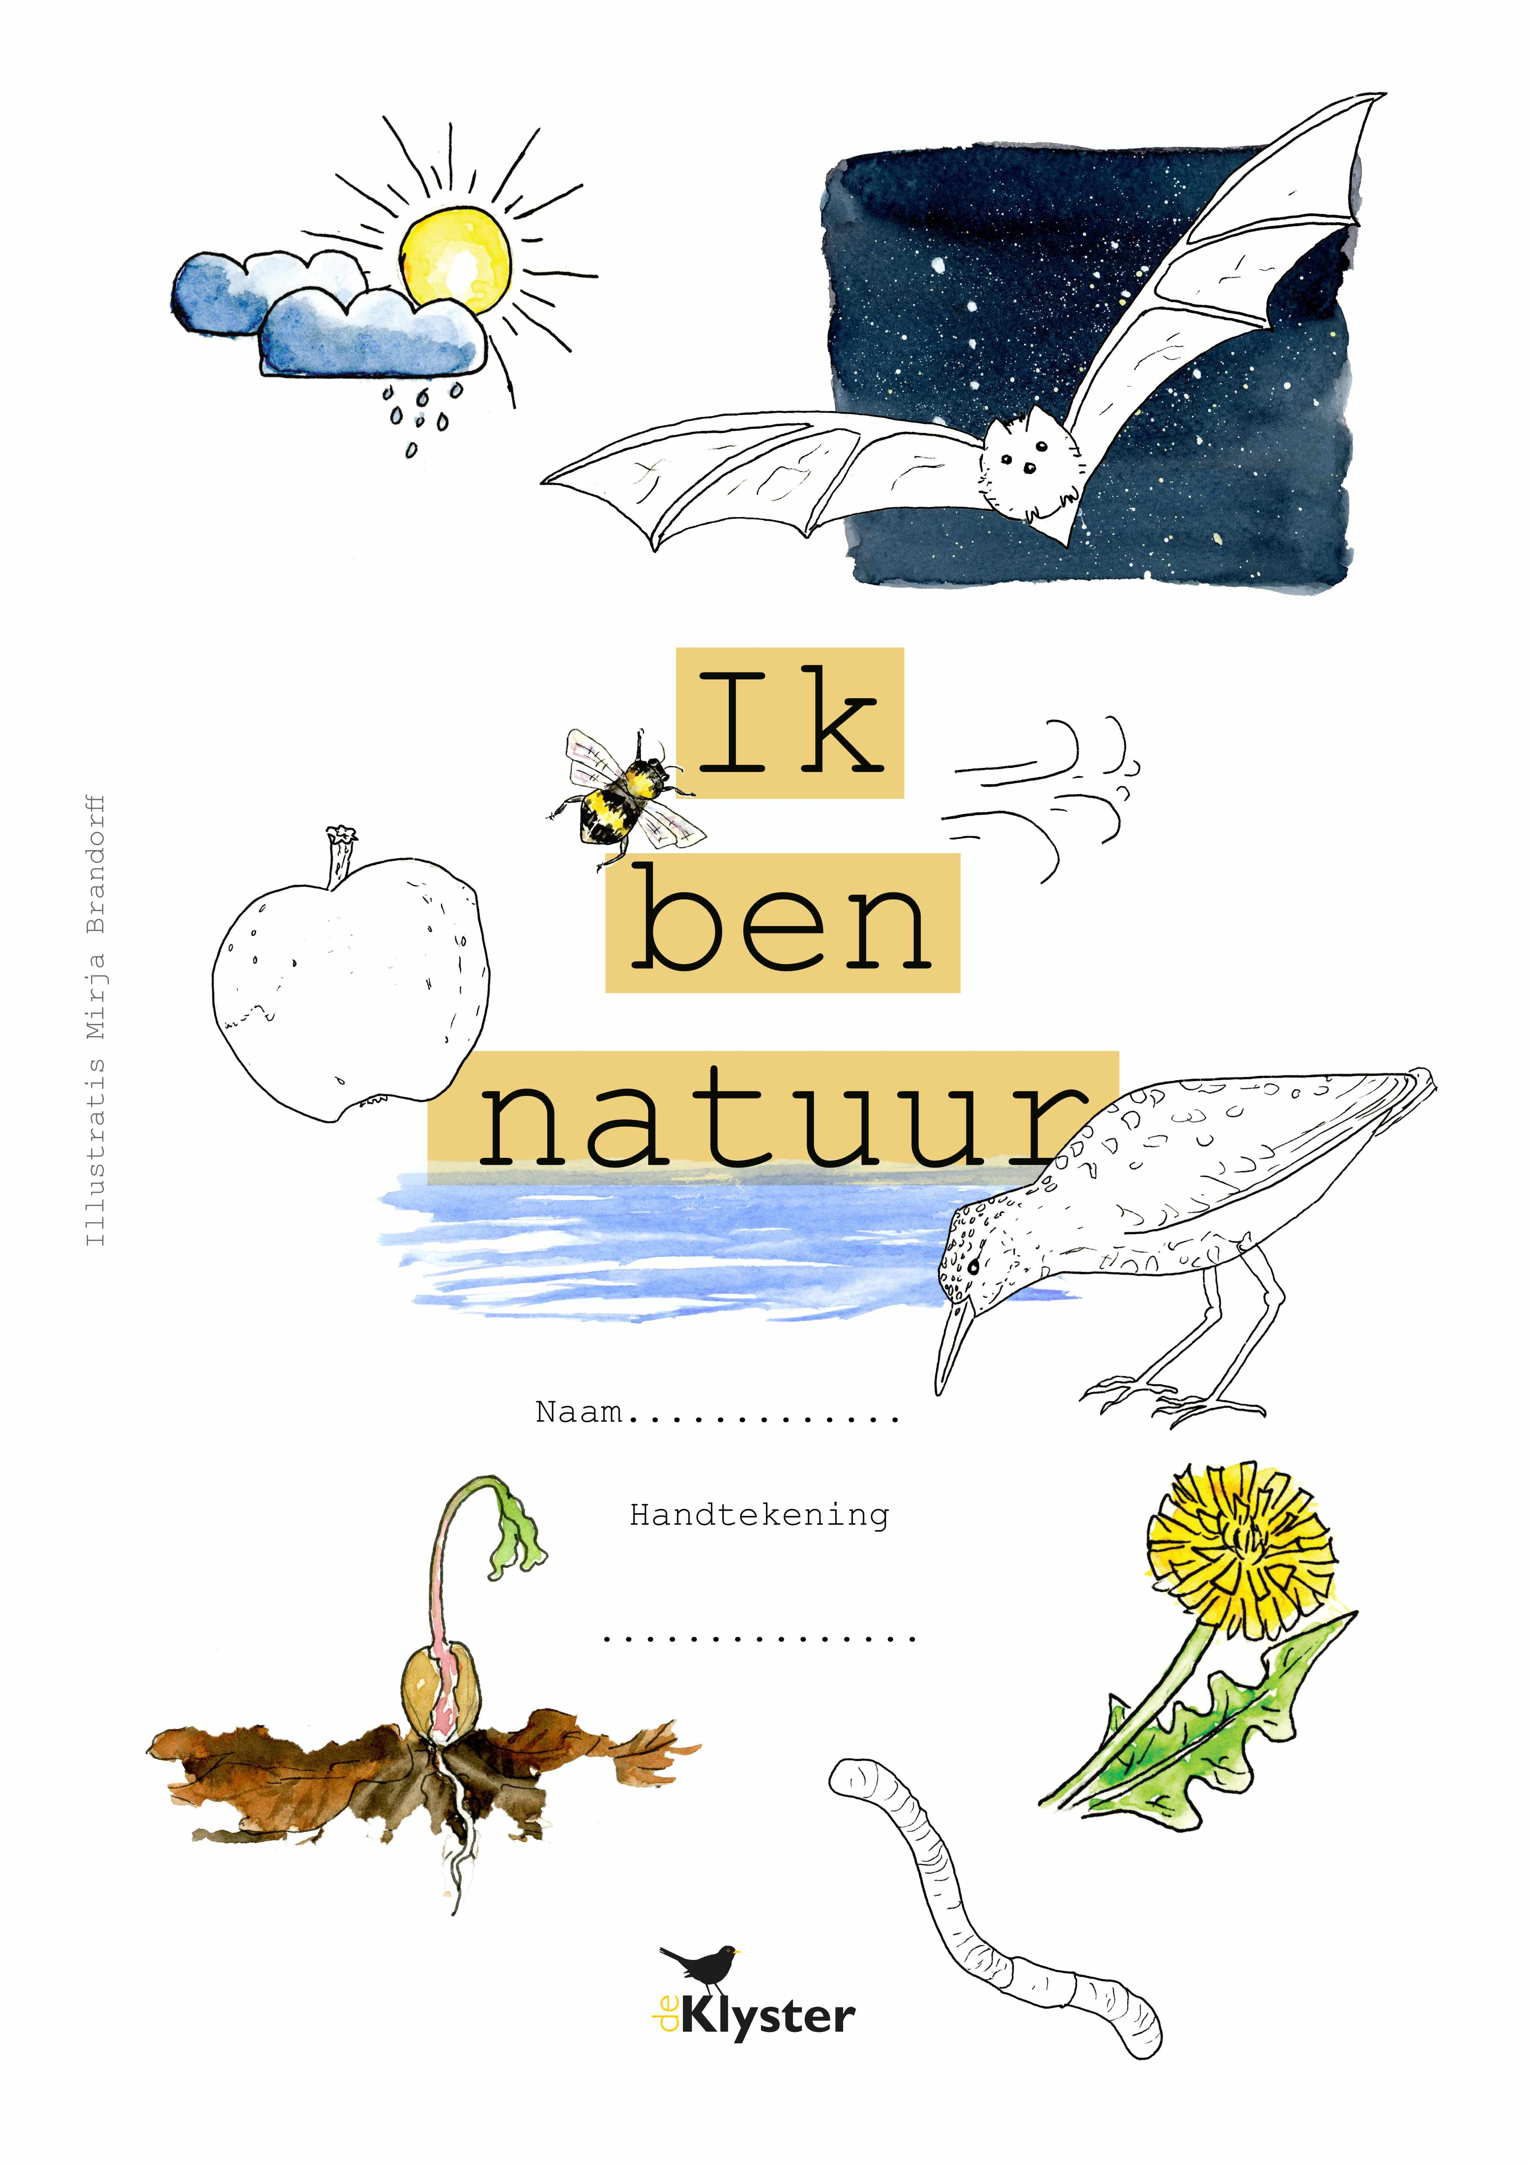
Poster ik bén natuur
Je krijgt een poster. Zet jouw naam in het midden. Teken allemaal natuurdingen om je heen.
Jij staat nu midden tussen de natuur.
Tip: ga eerst naar buiten en zoek natuurschatten. Leg ze op je tafel en ga ze natekenen.
Om dieren te tekenen mag je ook boeken gebruiken waar plaatjes van dieren uit jouw omgeving in staan.

Slide 19
ik bén natuur
De natuur geeft ons alles wat we nodig hebben:
vruchtbare grond, schoon water, gezonde lucht, een groene leefomgeving
Bedankt voor de mooie cadeaus we zullen er van genieten en er zuinig op zijn.

Slide 20
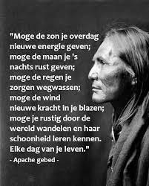
Extra: inspiratie en mooie woorden van dankbaarheid
Volkeren die dicht bij de natuur staan zijn zich vaak heel erg bewust van wat de natuur geeft. Ook in de religie wordt de natuur geprezen.

Slide 21
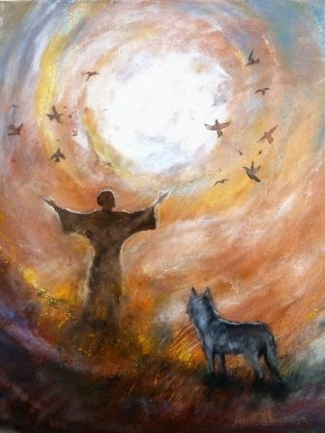
Het Zonnelied – Fransiscus van Assisi – 1225 bewerkt voor kinderen
Goeie dag, broeder zon,
je schijnt op mijn gezicht
elke morgen word ik wakker
van jouw warme licht.
Goede nacht, zusje maan
je kijkt naar mij van verre
en daarboven heel erg helder fonkelen alle sterren.
Wees gegroet, snelle wind
wat waai jij door mijn haren,
zachte bries of wilde storm
en bomen zonder blaren
Heerlijk fris, zusje water
je bent voor ons een zegen.
Heel de aarde leeft van jou
in onweer, sneeuw of regen.
Wees geloofd, broeder vuur
je bent zo warm en prachtig!
Je verlicht de donkere nacht:
je vlam van blijheid krachtig.
Dank je wel, zusje aarde
voor alles wat je geeft.
Jij beschermt ons als een moeder
en zorgt voor al wat leeft.
Lieve God, goede Vader,
bedankt voor alle mensen
die ons helpen en vergeven,
en die ons vrede wensen.

